Slide 1
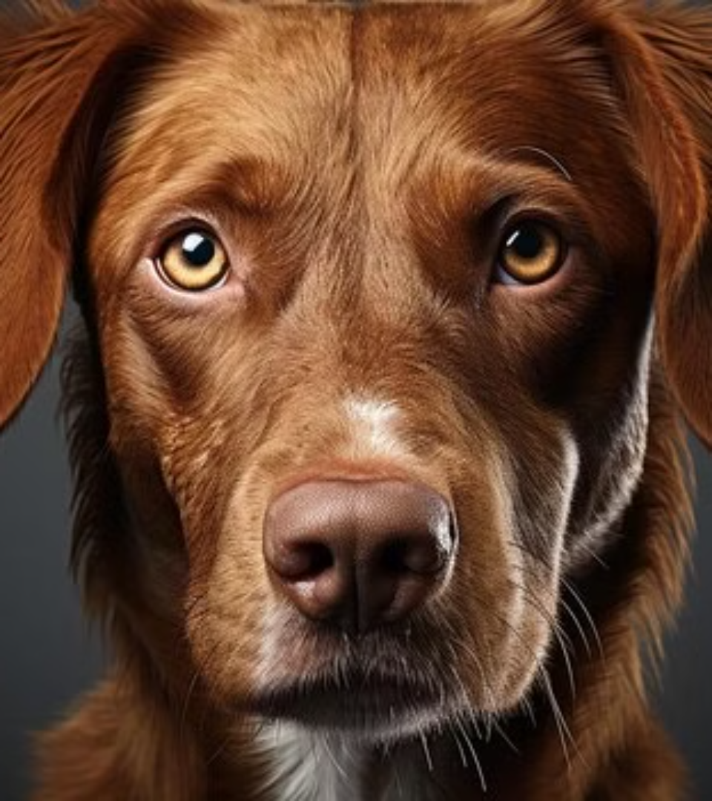
Мир глазами животных
newUROKI.net
Здравствуйте, ребята! Сегодня мы отправимся в удивительное путешествие в мир животных, чтобы узнать, как они видят, слышат и чувствуют мир вокруг. Мы узнаем, что у животных есть чувства, которые недоступны нам, людям, и что мир выглядит для них совсем по-другому. Давайте вместе погрузимся в эту невероятную тайну!
Презентация для классного часа в 5 классе по теме: "Мир глазами животных: как видят, слышат и чувствуют разные виды животных, сравнение с человеческим восприятием"
Новые УРОКИ newUROKI.net
Всё для учителя – всё бесплатно!

Slide 2
newUROKI.net
Введение в мир восприятия животных
Мир вокруг нас полон звуков, запахов, цветов и форм. Но как воспринимают этот мир животные? У каждого вида свои уникальные способности, которые позволяют им ориентироваться в окружающем пространстве, добывать пищу, защищаться от врагов и общаться с сородичами.
1
Зрение
2
Слух
3
Обоняние
Некоторые животные, как, например, совы, обладают отличным ночным зрением. Другие, например, хамелеоны, могут видеть ультрафиолетовый свет.
Слон может слышать звуки, которые недоступны человеческому уху, а некоторые птицы могут различать тончайшие звуки, издающиеся насекомыми.
Собаки обладают невероятным нюхом и могут учуять запах на большом расстоянии, а некоторые животные используют запах для коммуникации.
4
Осязание
Кроты, слепые от рождения, ориентируются в подземных лабиринтах, используя осязание.

Slide 3
newUROKI.net
Зрение животных: удивительные способности
Не все животные видят мир так же, как мы. Например, совы могут видеть в темноте гораздо лучше, чем люди. Их глаза устроены таким образом, что они могут собирать больше света, что позволяет им видеть даже в самых темных условиях.
Ночное зрение
Цветное зрение
Двухстороннее зрение
У многих ночных животных, таких как совы, кошки и летучие мыши, глаза адаптированы для того, чтобы видеть в темноте. Они имеют большее количество светочувствительных клеток, а их зрачки могут расширяться больше, чем у человека.
Не все животные видят цвета так же, как мы. Например, пчелы видят ультрафиолетовый свет, который недоступен человеческому глазу. Это помогает им находить цветы, содержащие нектар.
У некоторых животных, например, у хамелеонов, глаза могут двигаться независимо друг от друга, что позволяет им видеть всё вокруг.

Slide 4
newUROKI.net
Слух зверей: невероятные возможности
Слух животных также очень разнообразен. Некоторые животные, например, слоны, могут слышать звуки на огромном расстоянии. Их большие уши действуют как огромные радары, улавливающие звуковые колебания.
1
Ультразвук
Летучие мыши используют ультразвуковые волны для ориентации в пространстве и охоты. Они издают звуки, которые отражаются от объектов, и по этому отраженному звуку определяют расстояние до них.
2
Инфразвук
Слоны могут слышать инфразвуковые колебания, которые недоступны человеческому уху. Это позволяет им общаться на больших расстояниях, даже если они не видят друг друга.
3
Звуковая маскировка
Некоторые животные, например, кузнечики, могут изменять частоту своих звуковых сигналов, чтобы избежать обнаружения хищниками.
4
Чувствительность к вибрациям
Некоторые животные, например, пауки, чувствительны к вибрациям в земле, что позволяет им определять приближение добычи или опасности.

Slide 5
newUROKI.net
Обоняние и вкус: химическое восприятие мира
Обоняние и вкус - важные чувства, которые позволяют животным различать запахи и вкусы. Многие животные используют обоняние для поиска пищи, ориентации в пространстве и общения с сородичами.
Обоняние
Собаки, например, обладают невероятным нюхом и могут учуять запах на большом расстоянии. Они используют его для поиска еды, поиска пропавших людей, обнаружения наркотиков и взрывчатых веществ.
Вкус
У животных, питающихся фруктами, более развито чувство вкуса, что позволяет им находить сочные и сладкие плоды.
Химическая коммуникация
Некоторые животные, например, муравьи, используют химические сигналы для коммуникации между собой.

Slide 6
newUROKI.net
Осязание и электрорецепция: чувствовать мир по-другому
Осязание - одно из самых важных чувств для многих животных. Например, кроты, слепые от рождения, ориентируются в подземных лабиринтах, используя свои чувствительные усы и лапы.
Осязание
Электрорецепция
Кроты, слепые от рождения, используют свои чувствительные усы и лапы, чтобы ориентироваться в подземных лабиринтах.
Рыбы, например, скаты и акулы, используют электрорецепцию, чтобы определять местоположение добычи и препятствий в темных водах.
Змеи чувствуют вибрации в земле, что позволяет им отслеживать добычу и избегать опасности.
Эти животные обладают специальными органами, которые улавливают слабые электрические поля, генерируемые живыми существами.

Slide 7
newUROKI.net
Необычные чувства животных: за гранью человеческого восприятия
В мире животных есть множество невероятных способностей, которые недоступны человеку. Например, летучие мыши могут видеть в ультразвуковом диапазоне, что позволяет им ориентироваться в пространстве и охотиться в темноте.
Ультразвуковое зрение
Магниторецепция
Летучие мыши используют ультразвуковые волны, которые отражаются от объектов, чтобы «видеть» в темноте. Это позволяет им летать в узких пространствах и охотиться на насекомых.
Некоторые животные, например, перелетные птицы, могут чувствовать магнитное поле Земли. Это помогает им ориентироваться во время миграций на большие расстояния.
Вибрационная чувствительность
Нюх
Пауки чувствительны к вибрациям в земле, что позволяет им отслеживать добычу и избегать опасности.
Собаки могут учуять запах на большом расстоянии, и используют его для разных целей: поиска еды, поиска пропавших людей, обнаружения наркотиков и взрывчатых веществ.

